Slide 1
Dark Dungeon
Команда: borrow checkers

Slide 2
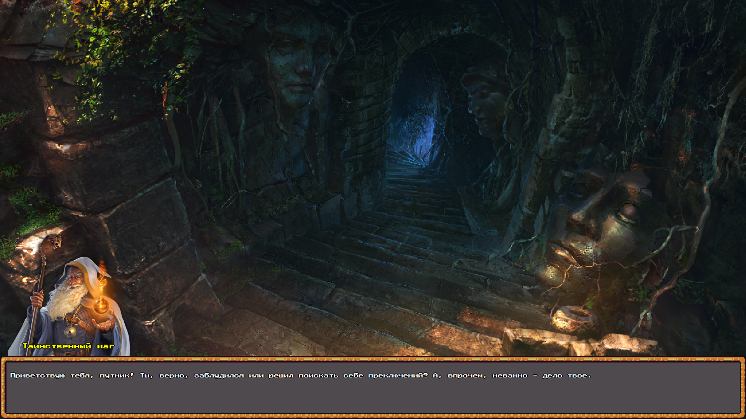
Ввеедение
Dark Dungeon - это таск-трекер для небольших IT-команд, работающих по методологиям, вдохновленными Agile Manifesto. Приложение стилизовано под визуальную новеллу в D&D-подобном сеттинге, пользователь является авантюристом, который выполняет опасные задания ради славы и места на доске почета.

Slide 3
Система ролей
В приложении существует две роли:
Администратор - создание, выполнение и удаление задач, а также приглашение игроков;
Пользователь - выполнение задач.

Slide 4
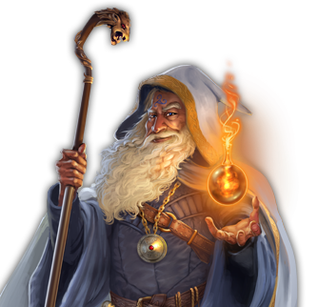
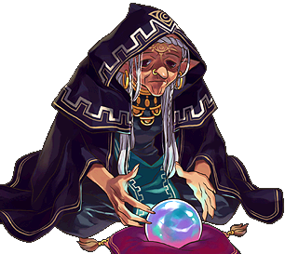
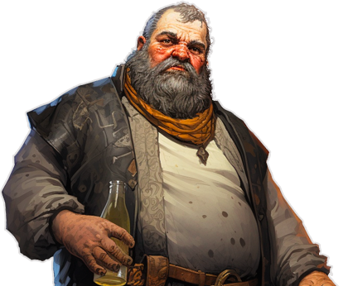
Обучение и знакомство с персонажами
После регистрации пользователь знакомиться с персонажами через диалоги, попутно проходя обучение

Slide 5
Система классов и доска лидерства
Система классов авантюристов нужна для создания соревновательного духа в команде. Каждые 10 решенных заданий пользователь проходит калибровку, в результате которой его класс меняется в большую или меньшую сторону.
Всего существует 3 класса: A, B и C. Класс назначается на основе средней сложности пройденных заданий.
Общий рейтинг можно увидеть на доске почета в таверне.

Slide 6
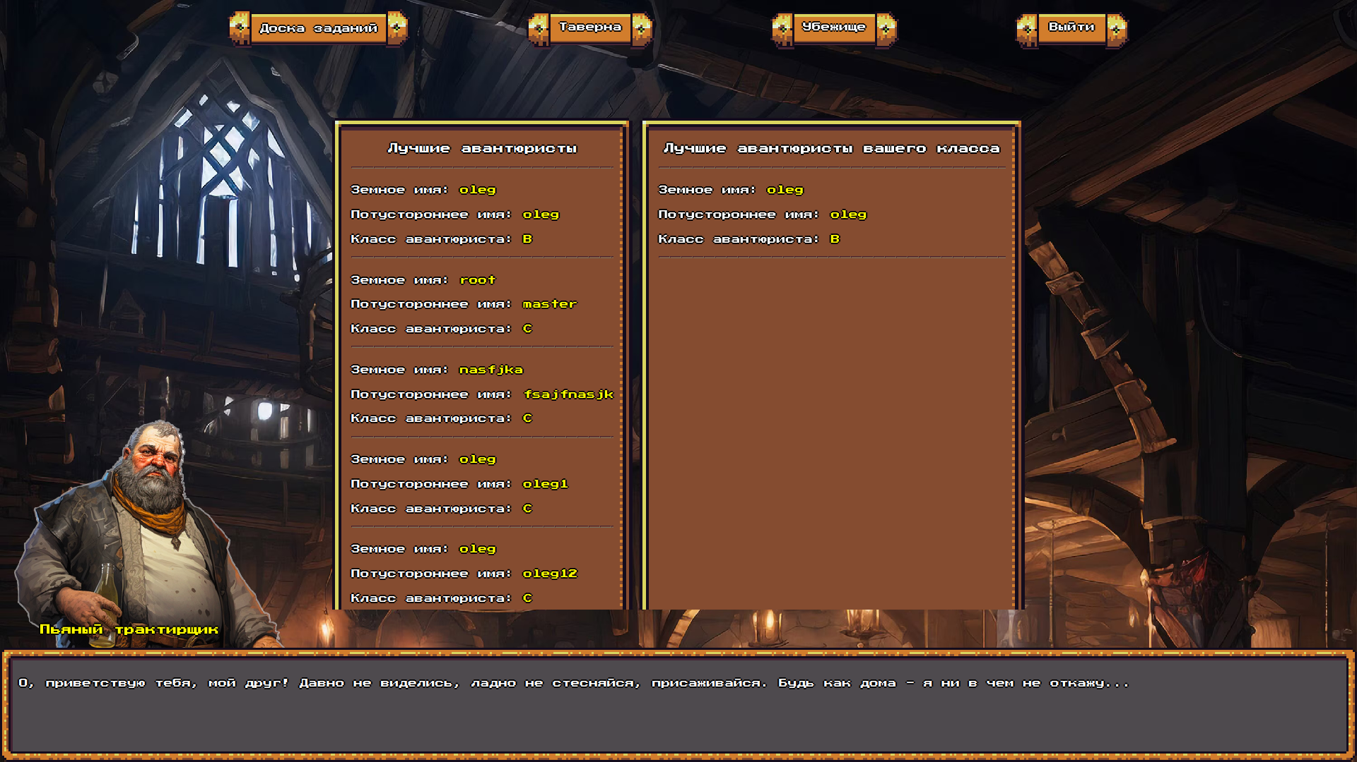

Slide 7
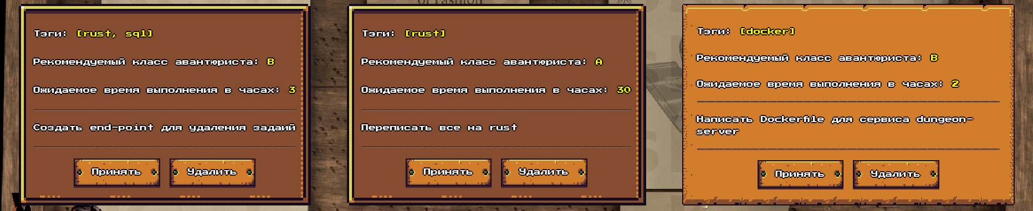
Система заданий и рекомендаций
Пользователи могут выполнять задания любой сложности, однако AI-система по возможности будет рекомендовать наиболее подходящие задания, выделяя их желтым цветом, на основе среднего времени выполнения, сложности и тэгов.

